Slide 1
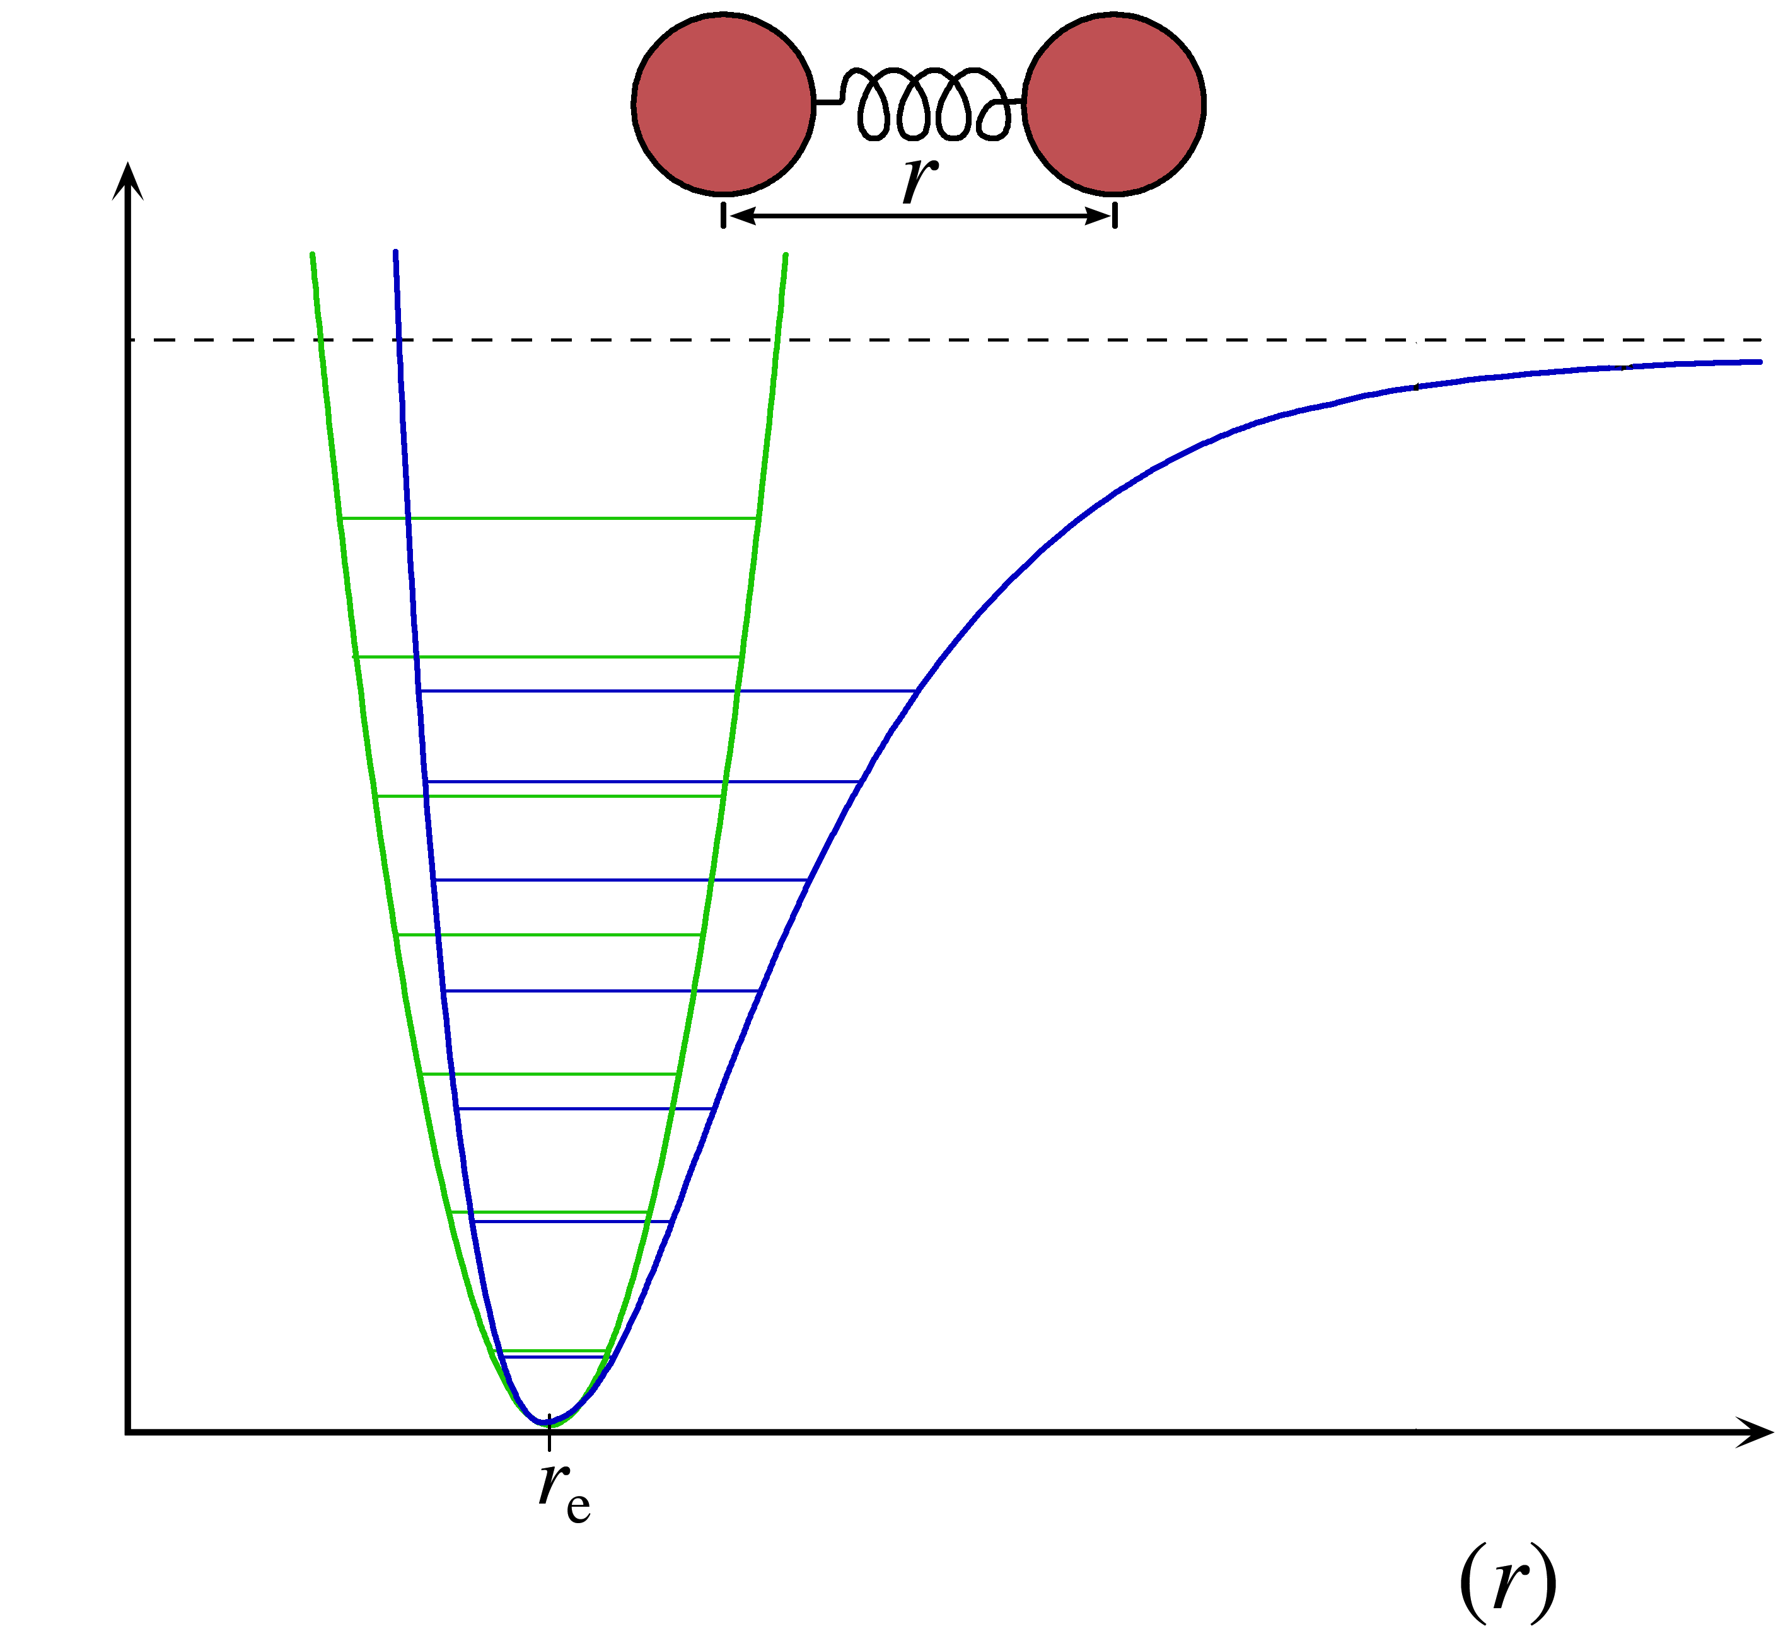
Energie de dissociation
Harmonique`
Morse
Energie
Séparation internucléaire

